Slide 1
Koncepcja pedagogiczna f. Froebla
Przedszkole nr 54 w Lublinie

Slide 2
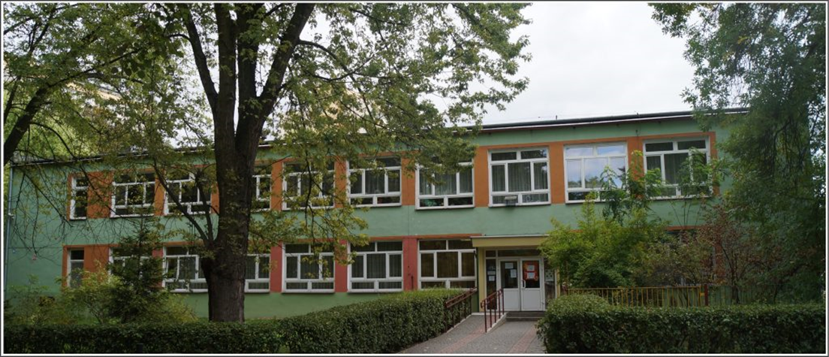
Koncepcja pedagogiczna F. FROEBLA
W roku szkolnym 2013/2014 rozpoczęłyśmy w naszym przedszkolu realizację innowacji pedagogicznej pt.: „Dar zabawy – alternatywne metody pracy z dziećmi w wieku przedszkolnym według koncepcji F. Froebla” opracowanej przez dr Barbarę Bilewicz – Kuźnię, pracownika Uniwersytetu Marii Curie – Skłodowskiej /Instytut Pedagogiki Przedszkolnej/. Program uwzględnia założenia teoretyczne koncepcji Friedricha Froebla. Szczególny nacisk położony jest na aktywność zabawową w procesie poznawania przez dziecko świata.

Slide 3
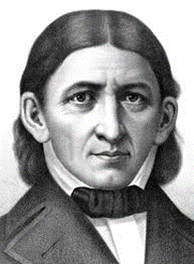
Twórca koncepcji
Friedrich Froebel– niemiecki pedagog, teoretyk i czołowy kreator wychowania przedszkolnego o orientacji humanistycznej, uznawany za twórcę wychowania przedszkolnego, stworzył pierwszy system wychowania przedszkolnego zwany fröeblizmem.

Slide 4
Myśl pedagogiczna f. Froebla
Za podstawową formę aktywności uważał zabawę, która winna prowadzić do wszechstronnego rozwoju i przygotowania do nauki.
Koncepcja aktywności oparta jest na działaniach dzieci w sali przedszkolnej oraz bliższej i dalszej przestrzeni przy wykorzystaniu zasobów środowiska społeczno – kulturowego. Duże znaczenie ma kontakt z materiałami, których dostarcza przyroda, zwanymi „darami natury", bogactwami przyrody czy „darami ziemi” oraz wykorzystanie materiałów dydaktycznych, pomocy edukacyjnych stworzonych przez dorosłego dla dziecka, które F. Froebel nazwał darami.

Slide 5
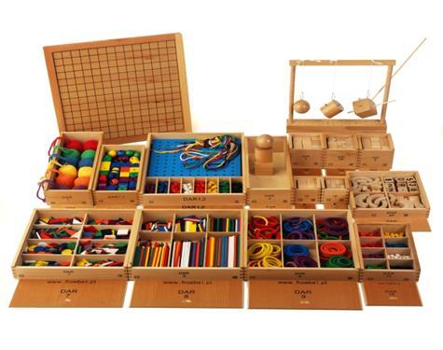
Dary f. Froebla
Dary to komplet materiałów dydaktycznych, w skład których wchodzi 14 drewnianych pudełek oraz siatka geometryczna.
Zestaw podstawowy to dary od 1 do 6. Tworzą je ułożone w zestawy materiały: wełniane piłki, drewniane klocki w kształcie sześcianów, walców, graniastosłupów.
Zestaw rozszerzony składa się dodatkowo z materiałów (mozaiki, patyczki, pierścienie, punkty) ponumerowanych od 7 do 10 oraz 5B, 5P, 1.1 i 1.2.
Dary stworzone zostały z niezwykłą precyzją, gdyż Froebel był wykształconym architektem. Są one wykonane ze zróżnicowanych materiałów: wełny, drewna oraz plastiku.

Slide 6
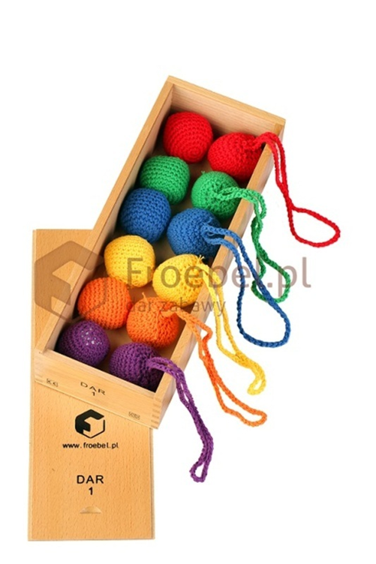
Dar 1 – to 6 par wełnianych piłeczek na sznurkach w różnych kolorach: 3 pary w barwach podstawowych (czerwona, żółta, niebieska) i 3 pary w barwach pochodnych (pomarańczowa, zielona, fioletowa). Każda piłka ma średnicę 5 cm. Wszystkie piłki umieszczone są w drewnianym pudełku z zasuwaną pokrywą.
Dar 1 służy do rozpoznawania i nazywania barw, poszukiwania podobnych kształtów i cech (kulista, lekka, okrągła), określania kierunków, w jakich toczy się piłka, jej położenia (blisko, daleko, wysoko, nisko) i ruchów (toczy się, turla, spada, skacze). Wykorzystując do zabaw wierszyki i piosenki w języku polskim i angielskim wzbogacamy słownik dziecka, doskonalimy pamięć i rozwijamy umiejętność pracy w grupie.

Slide 7
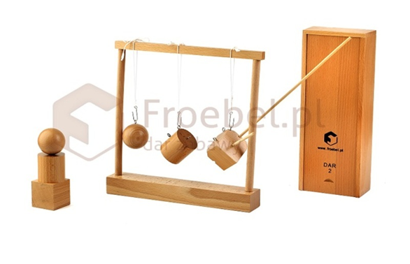
Dar 2 tworzą: dwie kule, dwa walce i dwa sześciany w drewnianym pudełku, z ruchomym stelażem do ułożenia przez dziecko. W zestawie jest także patyczek i sznurek do przeprowadzania eksperymentów. Bryły są dobrane parami, jedna figura z pary jest gładka, bez żadnych otworów, druga ma natomiast nawiercone otwory do wkładania patyczka (umożliwia to obracanie bryłą) oraz ma haczyki do przewlekania sznurka i zawieszania jej na stelażu.
Bryły te mają służyć do odkrywania zjawisk fizycznych, poznawania ruchów przedmiotów, przeprowadzania porównań, odróżniania kształtów, budowania w umysłach dzieci linii prostej i krzywej, badania ciężaru, ruchu itp.

Slide 8
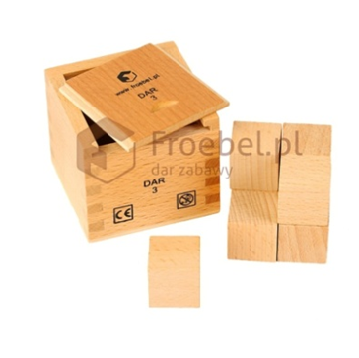
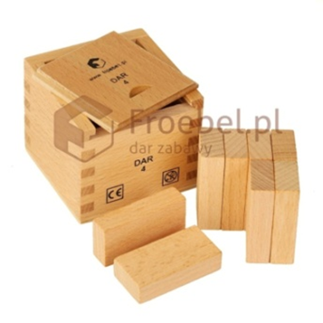
Dar 3 - W skład Daru 3 wchodzi osiem małych sześcianów (2,5x2,5x2,5 cm), które powstały poprzez przecięcie (pionowe i poziome) dużego sześcianu z Daru 2.
Dar 4 - w skład Daru 4 wchodzi osiem prostopadłościanów w drewnianym pudełku powstałych poprzez jedno przecięcie pionowe i trzy poziome sześcianu wielkości Daru 2.

Slide 9
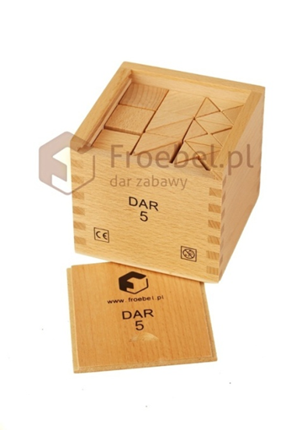
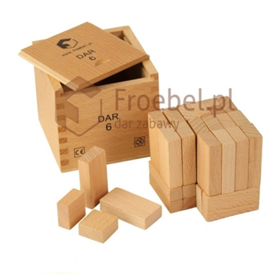
Dar 5 składa się z sześcianów, prostopadłościanów i trójgraniastych połówek sześcianów. Powstał z sześcianu, który podzielony dwoma cięciami poprzecznymi, a następnie poprzez przecięcie przekątną jego górnej warstwy, utworzył nowe układy klocków. Jest większy od Daru 3 i Daru 4.
Dar 6 zawiera klocki - cegiełki o różnych płaszczyznach odpowiadających takim kształtom jak trójkąty czy kwadraty. Poprzez odpowiednie cięcia z tabliczek powstają prostopadłościany, sześciany i graniastosłupy. Elementy zawarte w Darze 6 są zbliżone wielkością do elementów zawartych w Darze 5.

Slide 10
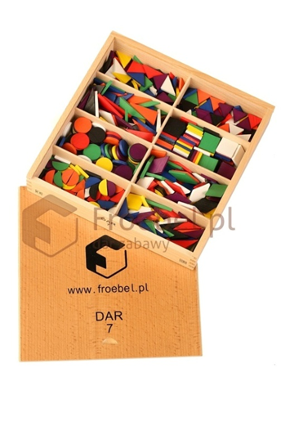
Dar 7 tworzy zestaw mozaiki geometrycznej złożonej z kół, półkoli, rombów, kwadratów oraz różnych rodzajów trójkątów w następujących kolorach: zielonym, czerwonym, fioletowym, białym, czarnym, niebieskim oraz żółtym. Każda z figur ma średnicę ok. 1 cm.
Oprócz poznawania nazw figur, różnicowania kształtów i kolorów, w kontakcie z Darem 7 dziecko ma okazję do komponowania obrazów, łączenia kolorów i figur, układania rytmów, poszukiwania zależności oraz podobieństw. Dar 7 to bogactwo kształtów, kolorów i możliwości.

Slide 11
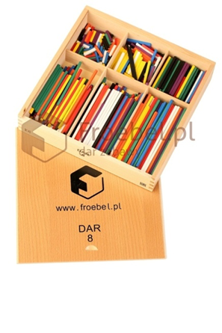
Dar 8 to proste patyczki o zróżnicowanej długości – od 2,5 cm do 15 cm. Spośród każdej długości występują patyczki w takich samych kolorach, jak elementy Daru 7- zielonym, czerwonym, fioletowym, białym, czarnym, niebieskim oraz żółtym.
Otrzymując Dar 8 dziecko zyskuje możliwość porównywania długości, odmierzania, nazywania kolorów, układania rytmów, ale także pojedynczych liter czy całych wyrazów. Dar 8 to także doskonałe narzędzie konstrukcyjne. Rozwija sprawność manualną, wyobraźnię przestrzenną, pobudza do poszukiwania i tworzenia.

Slide 12
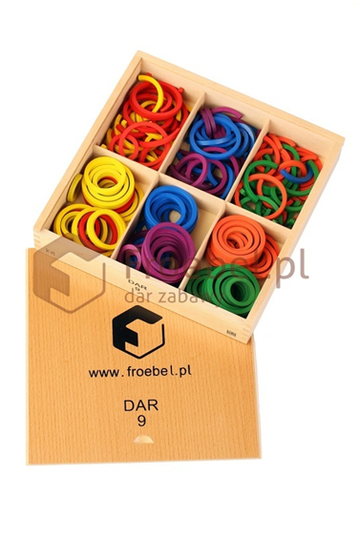
Dar 9 to zestaw kół oraz półkoli w kolorach czerwonym, zielonym, niebieskim, fioletowym, żółtym oraz pomarańczowym. Kształtuje on pojęcie całości oraz połowy.
Różnorodność kolorów sprzyja budowaniu obrazów pochodzących wprost z dziecięcej wyobraźni. Magiczny świat kolorowych kół i półkoli jednocześnie inspiruje do twórczości, oraz do poszukiwania całości, cykliczności, logiki i porządku.

Slide 13
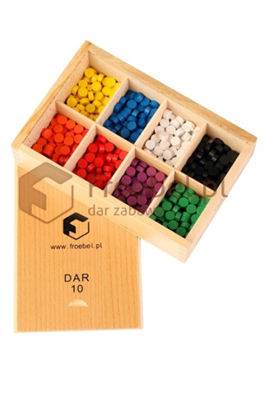
Dar 10 to fioletowe, czarne, zielone, niebieskie, białe, czerwone, pomarańczowe i żółte drewniane punkty o średnicy 0,5 cm. Stanowią doskonałe uzupełnienie poprzednich Darów, ale same w sobie stwarzają okazję do odtwarzania kształtów piękna, kształtów natury. Maleńkie „kropki” łączące się w harmonijną całość dziecięcych obrazów, kształtują precyzję ruchów oraz wysokie poczucie estetyki. Stanowią też doskonały materiał dydaktyczny zarówno do edukacji matematycznej, jak i językowej.

Slide 14
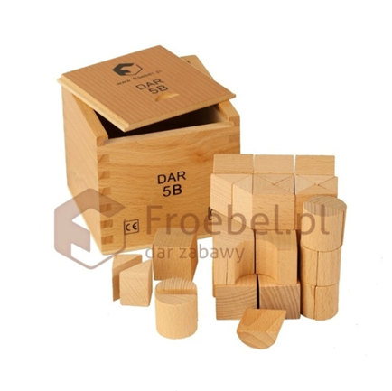
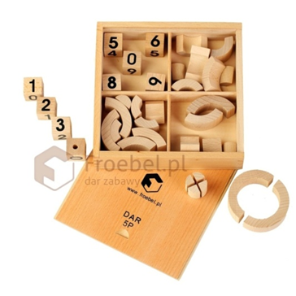
Dar 5B stanowi kontynuację i uzupełnienie daru 5, ale również doskonale współgra z pozostałymi darami. Linia cięcia w sześcianach i wyżłobione tunele stwarzają okazję do rozwijania inwencji twórczej, wznoszenia bardziej skomplikowanych konstrukcji, a także skłaniają do poszukiwania pasujących do siebie elementów.
Dar 5P tworzy zestaw sześcianów z cyframi od 0 do 9 przeznaczonych do nawlekania oraz komplet 3 okręgów podzielonych na 2,3 oraz 4 równe części.
Dar 5P jest doskonały do kształtowania pojęć matematycznych, wprowadzania ułamków. Stwarza nieskończone możliwości użycia, tworzenia zadań, opowiadań, szukania „sprawiedliwych” rozwiązań w codziennym życiu.

Slide 15
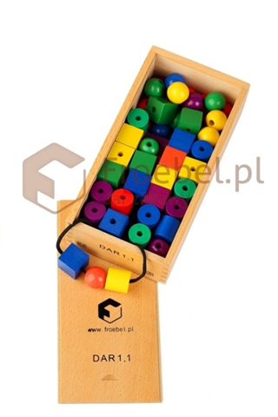
Dar 1.1 składa się z koralików do nawlekania w różnych kształtach: sześcianu, kuli oraz walca, występujących w sześciu kolorach - pomarańczowym, żółtym, zielonym, niebieskim, fioletowym i czerwonym oraz jednego sznurowadła w kolorze czarnym. Sznurowadło zakończone pałeczkami z plastiku ułatwiającymi nawlekanie.
Zestaw rozwija precyzję ruchów oraz zdolności motoryczne, manipulacyjne dziecka.
Kształtuje pojęcia matematyczne, rytmy, rozwija pamięć i wyobraźnię.

Slide 16
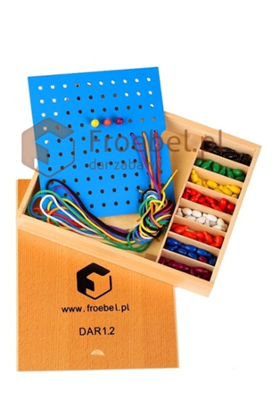
Dar 1.2 - w skład Daru 1.2 wchodzi drewniana niebieska plansza przewlekanka, 8 kolorowych i wytrzymałych sznurowadeł zakończonych pałeczkami z plastiku ułatwiającymi nawlekanie oraz kulki do układania na planszy w ośmiu różnych kolorach: zielonym, pomarańczowym, niebieskim, fioletowym, żółtym czerwonym, czarnym i białym.
Zabawa Darem 1.2 rozwija wyobraźnię, precyzję oraz zdolności motoryczne dziecka. Podczas przewlekania sznureczka dzieci uczą się koncentracji i logicznego myślenia. Ćwiczą koordynację oko - ręka.

Slide 17
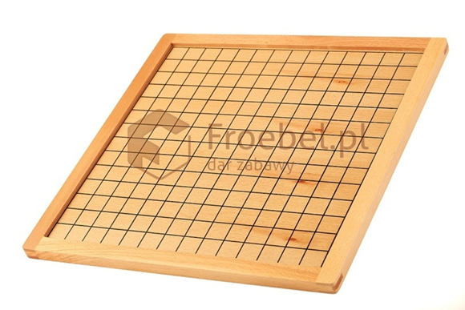
Drewniana siatka geometryczna o wymiarach 40cm x 40cm, będąca doskonałym uzupełnieniem pracy ze schematami stanowi idealne podłoże do budowania przez dzieci swobodnych konstrukcji.
Rozwija sprawność manualną, wyobraźnię przestrzenną, pobudza do poszukiwania i tworzenia nowych budowli.

Slide 18
ZALETY PRACY Z DARAMI FROEBLA
Dary służą dzieciom jako zabawki do swobodnych zabaw konstrukcyjnych, tematycznych, ruchowych i badawczych oraz są materiałem wykorzystywanym do zabaw zorganizowanych przez nauczyciela, czyli zabaw dydaktycznych.
Dary są wykorzystywane w toku spotkań w Porannym kole i stanowią materiał, który pomaga zilustrować treści dydaktyczne. Za pomocą darów dzieci i nauczyciel mogą ilustrować treść bajek, wierszy, opowiadań, ale również treści zadań matematycznych.
Dary służą wzbogacaniu wiedzy dzieci o świecie oraz rozwijają szereg umiejętności:
sprawność manualną,
wyobraźnię przestrzenną,
myślenie twórcze,
kompetencje pamięciowe,
aktywność werbalną,
pojęcia matematyczne (figury geometryczne, zbiory, liczby naturalne) procesy poznawcze: zdolności porównywania, porządkowania, przyporządkowywania, abstrahowania i uogólniania,
kompetencje społeczne i komunikacyjne.

Slide 19
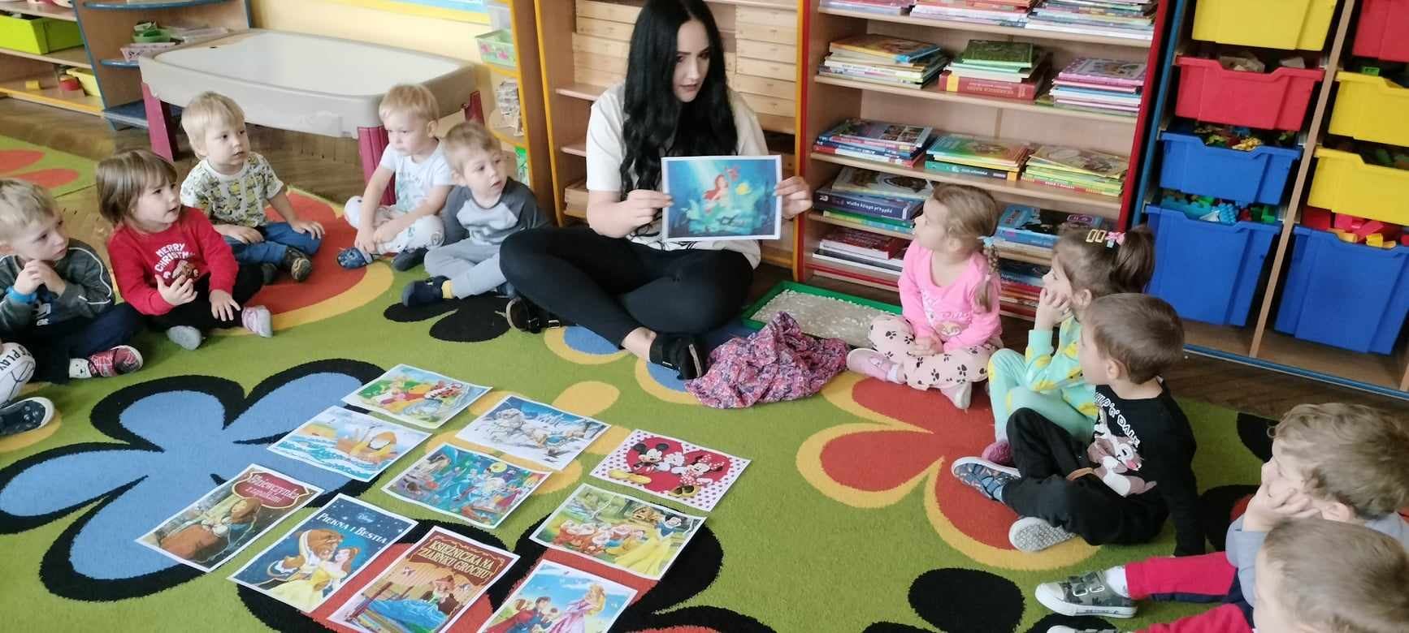
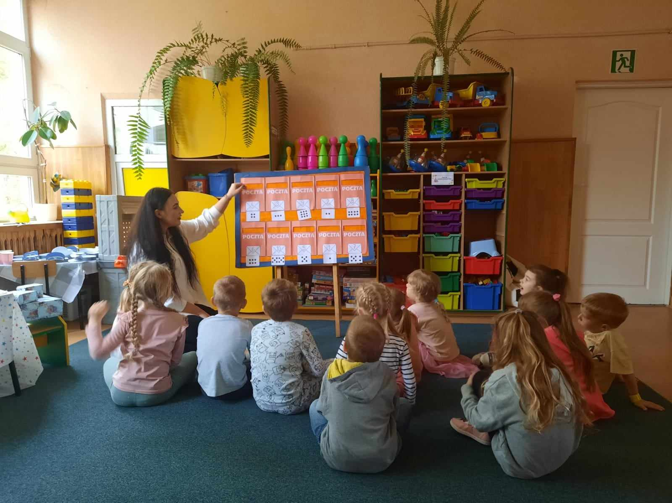
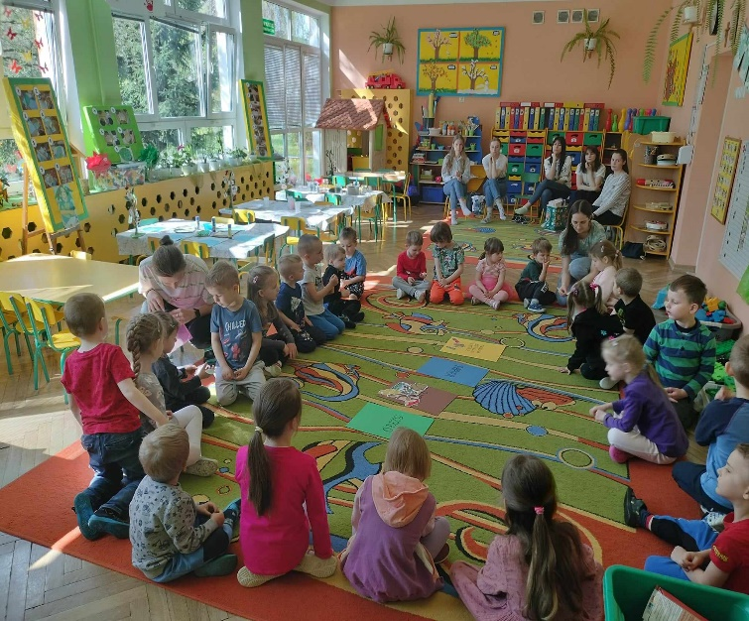
Zajęcia dydaktyczne
Zajęcia kierowane realizowane są pod postacią Spotkań w kole i/lub Pracy w grupach zabawowo - zadaniowych. Spotkania w kole mają charakter edukacyjny. W celu realizacji podstawy programowej i tym samym wzbogacania wiedzy i rozwijania umiejętności dzieci w poszczególne dni realizowane są różne rodzaje treści dydaktycznych: aktywność językowa, artystyczna, matematyczna, przyrodnicza i ekologiczna, ruchowa, zdrowotna.

Slide 20
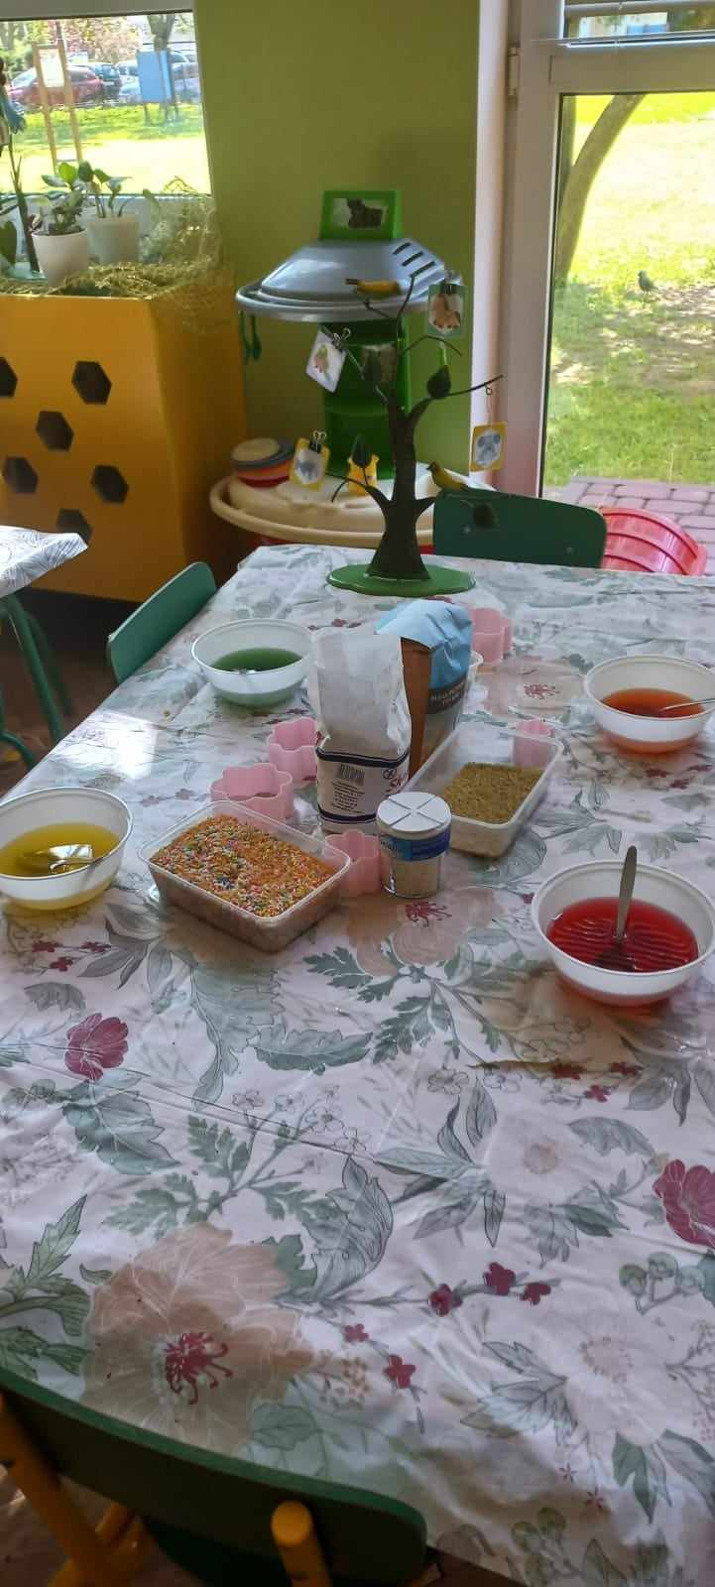
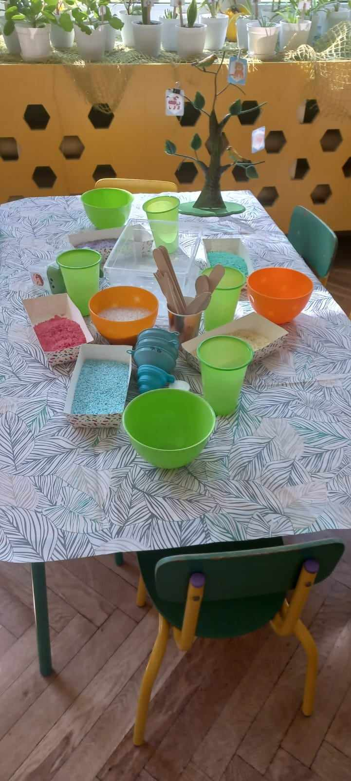
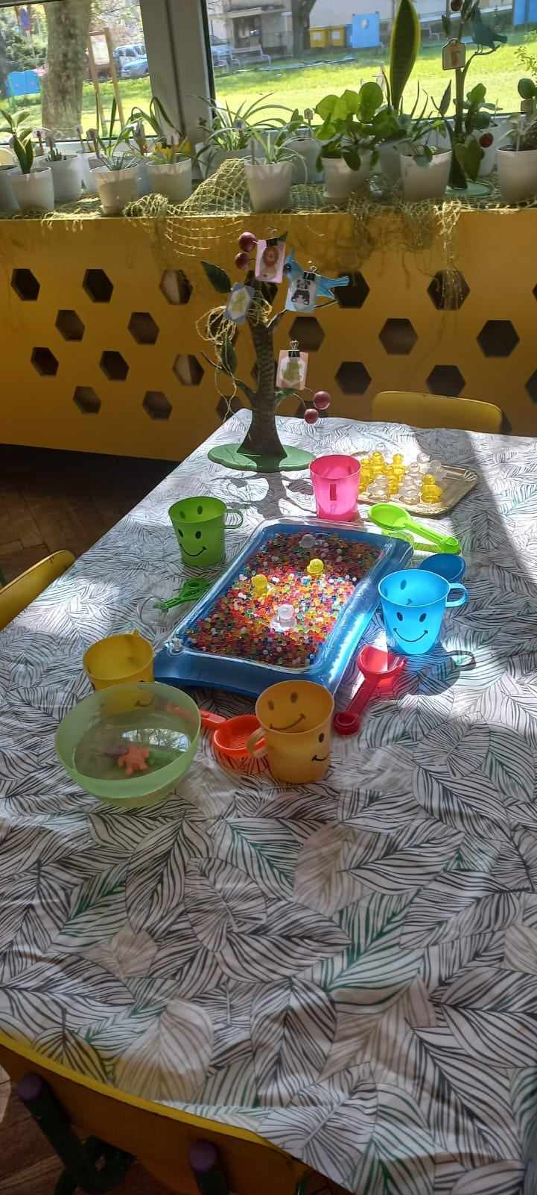
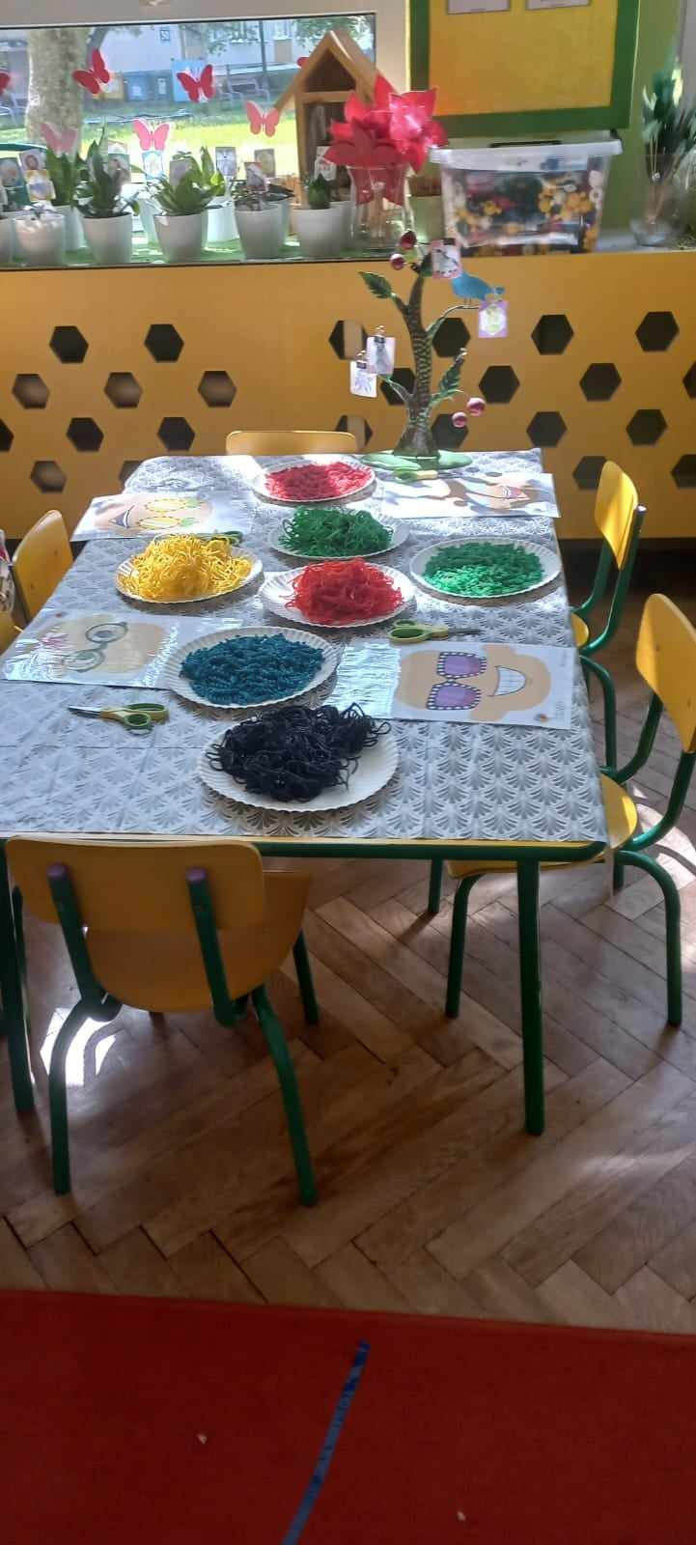
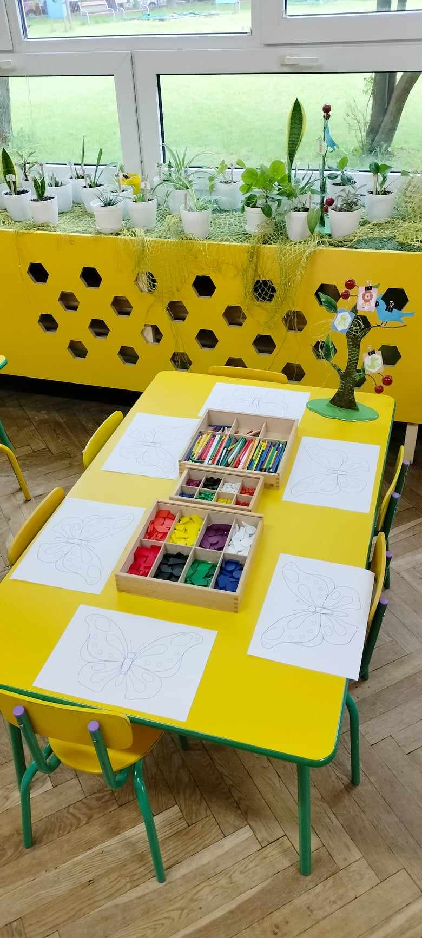
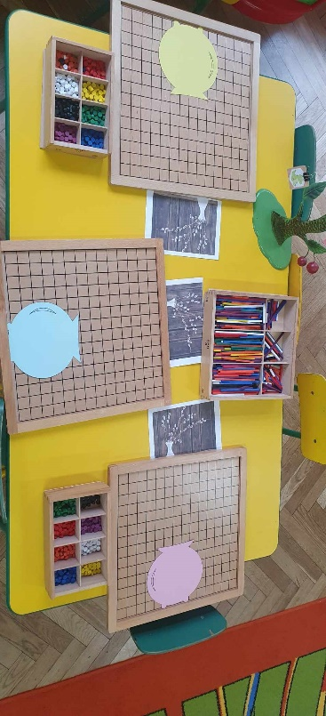
Praca w grupach zabawowo – zadaniowych odbywa się w zorganizowanych kącikach: kąciku darów, kąciku twórczym, kąciku badawczym i kąciku gospodarczym (ogródek i kuchnia).
Grupa pracuje w tym samym składzie przez cały tydzień. Działanie takie jest celowe i planowe, a jego zadaniem jest rozwijanie kompetencji społecznych dzieci i rozwijanie ich wiedzy społecznej.
Praca w grupach odbywa się metodą stacyjną – grupy w ciągu kolejnych dni przechodzą do kolejnych kącików.

Slide 21
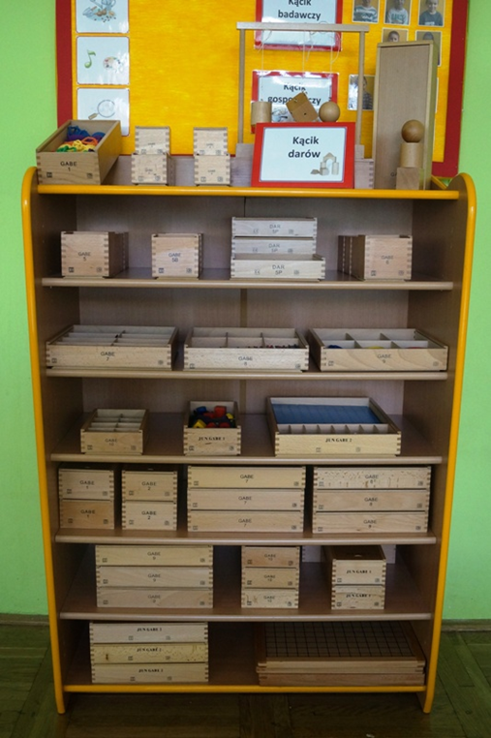
Przykładowy zestaw materiałów i pomocy w kąciku darów:
- podstawowe dary Froebla (dar 1 – dar 6)
- ponadpodstawowe dary Froebla
- akcesoria do tzw. małego świata
- akcesoria do tzw. dużego świata
- akcesoria do tzw. średniego świata

Slide 22
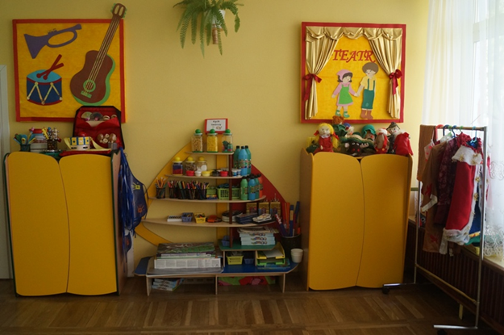
Przykładowy zestaw materiałów i pomocy w kąciku twórczym:
- materiały plastyczne
- rekwizyty teatralne
- matryce i materiały do działań plastyczno – konstrukcyjnych
- instrumenty muzyczne
- sprzęty i urządzenia (magnetofon, słuchawki itp.)
- płytoteka
- plansze i ilustracje

Slide 23
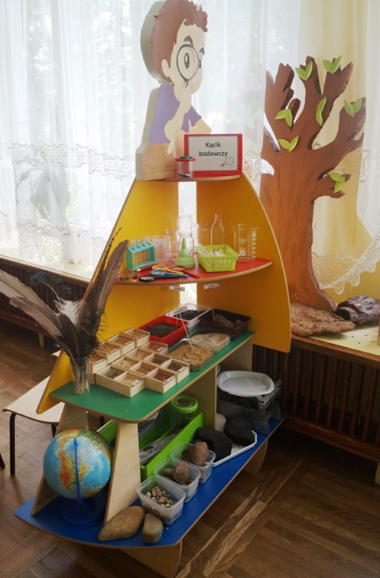
Przykładowy zestaw materiałów i pomocy w kąciku badawczym:
- przyrządy i pojemniki (menzurki, butelki i słoiki o różnej pojemności, pojemniki z piaskiem i wodą, lejki itp.)
- przyrządy miernicze (linijka, ekierka, miara krawiecka, poziomica, waga, termometr itp.)
- sprzęty i urządzenia (mikroskop, lupa, kompas, kalkulator, kalejdoskop, lornetka itp.)

Slide 24
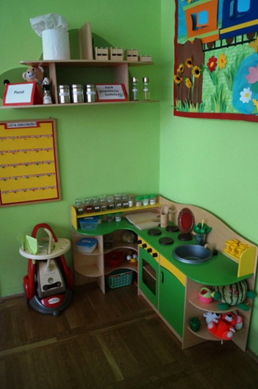
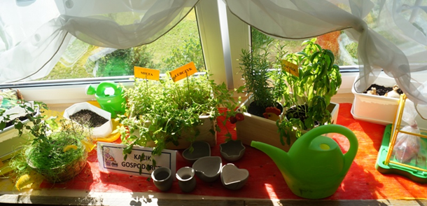
Przykładowy zestaw materiałów i pomocy w kąciku gospodarczym:
- naczynia kuchenne
- przyprawy kuchenne
- przetwory
- akcesoria ochronne i porządkowe (fartuszki, rękawice, ceraty, podkładki na stół, ściereczki, zmiotka i szufelka itp.)
- zioła, rośliny zielone
- narzędzia ogrodowe
- akcesoria ogrodnika
- zwierzęta

Slide 25
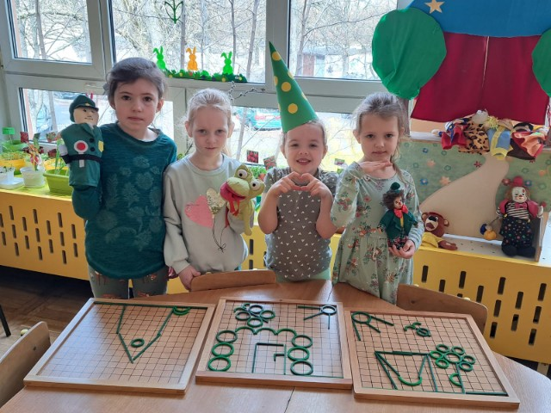
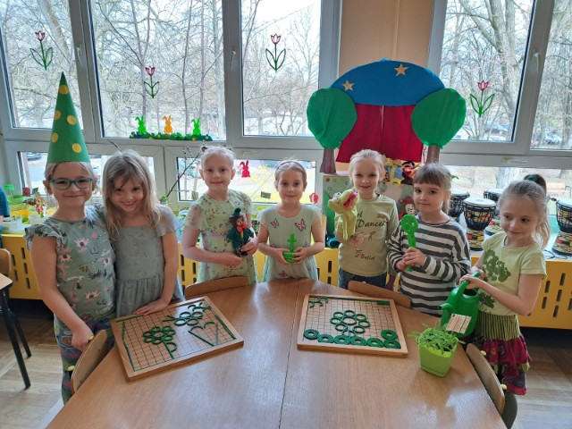
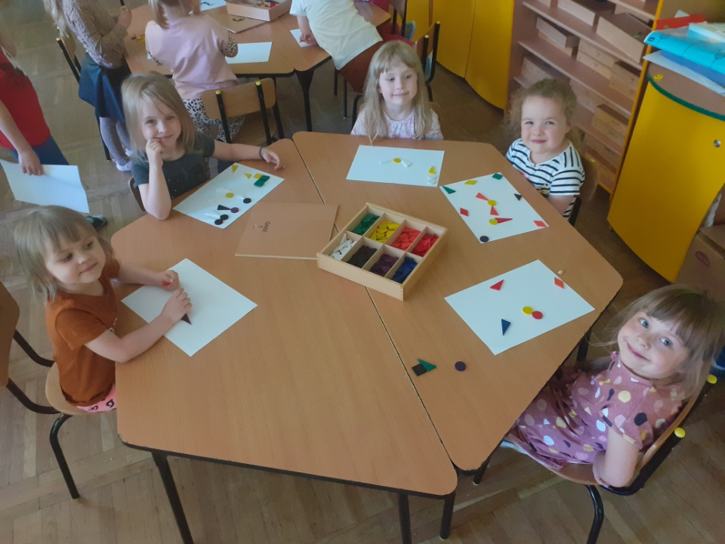
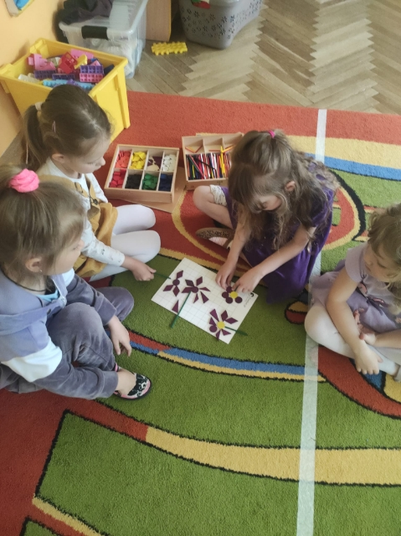
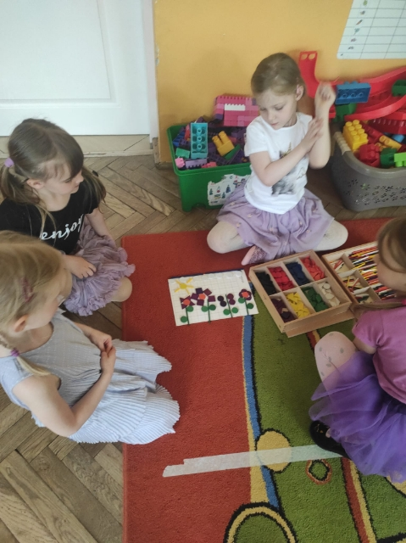
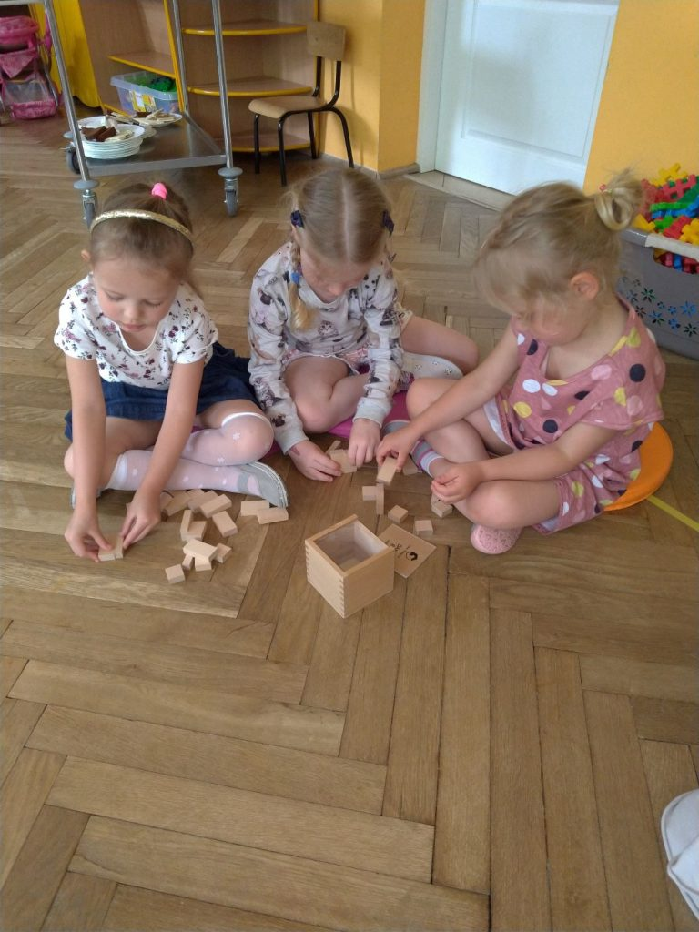
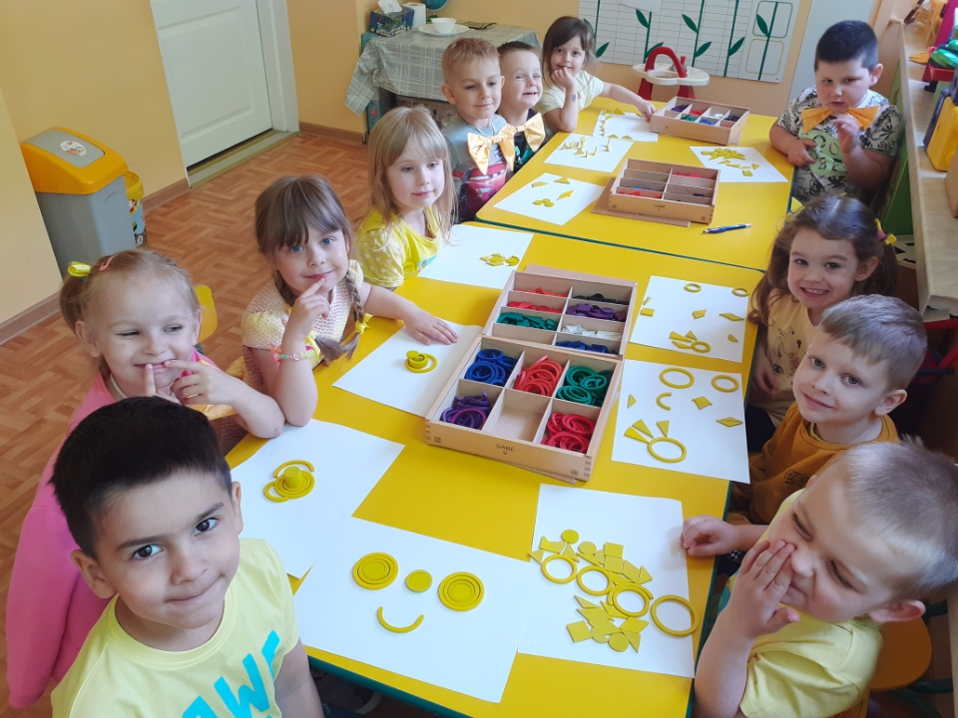
Zabawy z darami

Slide 26
https://www.youtube.com/watch?v=OX5rFoRQxVc&t=139s (2:22-3:45)
https://www.youtube.com/watch?v=2GDt_ZBRhXQ
https://www.youtube.com/watch?v=BbzKI-V3mDM
https://www.youtube.com/watch?v=QyZRwDScrDw
https://www.youtube.com/watch?v=NakHy7Jk6XE
https://www.youtube.com/watch?v=ggWV8zAU4pI

Slide 27
Dziękujemy za uwagę
Dyrekcja oraz nauczyciele
Przedszkola nr 54
w Lublinie

